Slide 1

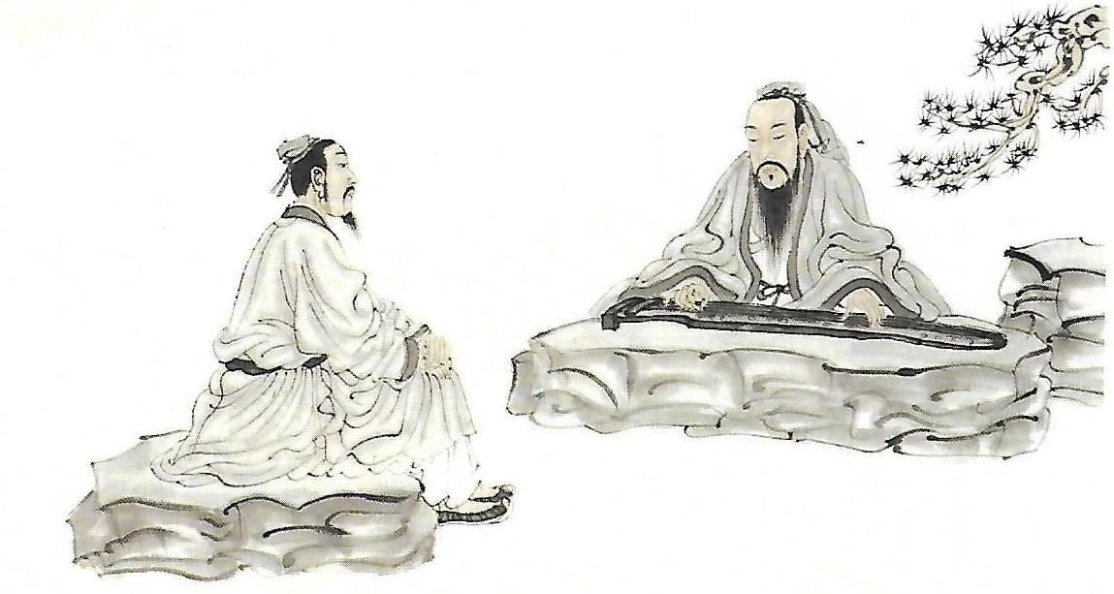

22.文言文二则
伯牙鼓琴

Slide 2
此曲只应天上有，人间难得几回闻。
——《赠花卿》杜甫
嘈嘈切切错杂弹，大珠小珠落玉盘
——《琵琶行》白居易

Slide 3
22.文言文二则
伯牙鼓琴

Slide 4
伯牙鼓琴
伯牙鼓琴，锺子期听之。方鼓琴而志在太山，锺子期曰：“善哉乎鼓琴，巍巍乎若太山。”少选之间而志在流水，锺子期又曰：“善哉乎鼓琴，汤汤乎若流水。”锺子期死，伯牙破琴绝弦，终身不复鼓琴，以为世无足复为鼓琴者。
善
巍巍
少
汤汤
破琴绝弦
为
为

Slide 5
同桌互相读课文，读准字音，读通句子，尝试读出节奏感。

Slide 6
伯牙鼓琴
方
伯牙鼓琴，锺子期听之。方鼓琴而志在太山，锺子期曰：“善哉乎鼓琴，巍巍乎若太山。”少选之间而志在流水，锺子期又曰：“善哉乎鼓琴，汤汤乎若流水。”锺子期死，伯牙破琴绝弦，终身不复鼓琴，以为世无足复为鼓琴者。

Slide 7
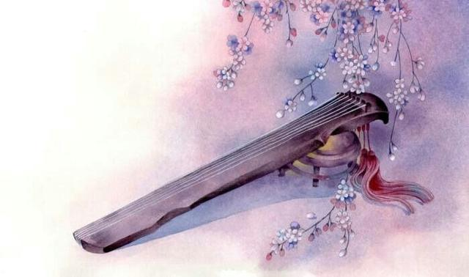
……锺子期死，伯牙破琴绝弦，终身不复鼓琴，以为世无足复为鼓琴者。

Slide 8
普通人： 善哉乎鼓琴。
锺子期曰： 善哉乎鼓琴，巍巍乎若太山。
锺子期又曰：善哉乎鼓琴，汤汤乎若流水。

Slide 9
普通人： 善哉乎鼓琴。
锺子期曰： 善哉乎鼓琴，巍巍乎若太山。
锺子期又曰：善哉乎鼓琴，汤汤乎若流水。

Slide 10
想象画面：
巍巍乎若太山
汤汤乎若流水

Slide 11
方鼓琴而志在太山，锺子期曰：“善哉乎鼓琴，巍巍乎若太山。”少选之间而志在流水，锺子期又曰：“善哉乎鼓琴，汤汤乎若流水。”

Slide 12
想象补白：
善哉乎鼓琴，_____乎若_____。

Slide 13
想象补白：
伯牙鼓琴，志在 ，
锺子期曰：善哉乎鼓琴，_____乎若_____。

Slide 14
方鼓琴而志在太山，锺子期曰：“善哉乎鼓琴，巍巍乎若太山。”少选之间而志在流水，锺子期又曰：“善哉乎鼓琴，汤汤乎若流水。”

Slide 15
方鼓琴而志在太山，锺子期曰：“善哉乎鼓琴，巍巍乎若太山。”少选之间而志在流水，锺子期又曰：“善哉乎鼓琴，汤汤乎若流水。”

Slide 16
登泰山而小天下。
——《孟子》
会当凌绝顶，一览众山小。
——杜甫《望岳》

Slide 17
智者乐水，仁者乐山。
——《论语》
上善若水，水利万物而不争。
——《道德经》

Slide 18
方鼓琴而志在太山，锺子期曰：“善哉乎鼓琴，巍巍乎若太山。”少选之间而志在流水，锺子期又曰：“善哉乎鼓琴，汤汤乎若流水。”
高山流水
：比喻知音难觅或乐曲高妙。

Slide 19
伯牙鼓琴，____________。方鼓琴而____________，锺子期曰：“____________，____________。”少选之间而____________，锺子期又曰：“____________，____________。”

Slide 20
忆昔去年春，江边曾会君。
今日重来访，不见知音人。
但见一抔（póu）土，惨然伤我心!
伤心伤心复伤心，不忍泪珠纷。
来欢去何苦，江畔起愁云。
此曲终兮不复弹，三尺瑶琴为君死。
——《警世通言第一卷 俞伯牙摔琴谢知音》

Slide 21
锺子期死，伯牙破琴绝弦，终身不复鼓琴，以为世无足复为鼓琴者。

Slide 22
钟期一见知，山水千秋闻。
——孟浩然《示孟郊》
钟期久已没，世上无知音。
——李白《月夜听卢子顺弹琴》
故人舍我归黄壤，流水高山心自知。
——王安石《伯牙》
mò

Slide 23
伯牙鼓琴
伯牙鼓琴，锺子期听之。方鼓琴而志在太山，锺子期曰：“善哉乎鼓琴，巍巍乎若太山。”少选之间而志在流水，锺子期又曰：“善哉乎鼓琴，汤汤乎若流水。”锺子期死，伯牙破琴绝弦，终身不复鼓琴，以为世无足复为鼓琴者。

Slide 24
作业:
1.背诵《伯牙鼓琴》。
2.听《高山流水》，积累“资料袋”的名言、诗句。
3.推荐阅读：《俞伯牙摔琴谢知音》。

Slide 25
巍巍乎若太山
wēi

Slide 26
破琴绝弦
xián

Slide 27
少选之间
shǎo

Slide 28
汤汤乎若流水
shānɡ

Slide 29
以为世无足复为鼓琴者
wéi wèi

Slide 30
“善哉乎鼓琴，巍巍乎若太山。”
“善哉乎鼓琴，汤汤乎若流水。”

Slide 31
以为世无足复为鼓琴者。

Slide 32
方鼓琴而志在太山
方：①形状 ②方向 ③地点，地区
④ 正在，正当……时
志：心智，情志。

